Slide 1



Proyecto Final: Inteligencia Artificial - 7164
Séú Séú Pu+
CLASIFICACIÓN DE RADIOGRAFÍAS SOBRE ALZHEIMER
Ana Cristina Cuevas Garcia
Derek Saúl Morán Pérez
Emiliano Vicaña Garcia

Slide 2

¿QUÉ ES EL ALZHEIMER?
El Alzheimer es una enfermedad progresiva que afecta algunas funciones mentales, los principales síntomas son la pérdida de memoria y confusión.

Slide 3


CAUSAS
NO SE CONOCE UNA CAUSA EXACTA, PERO HAY VARIOS FACTORES QUE INFLUYEN
Edad
Genética
Traumas en la cabeza

Slide 4
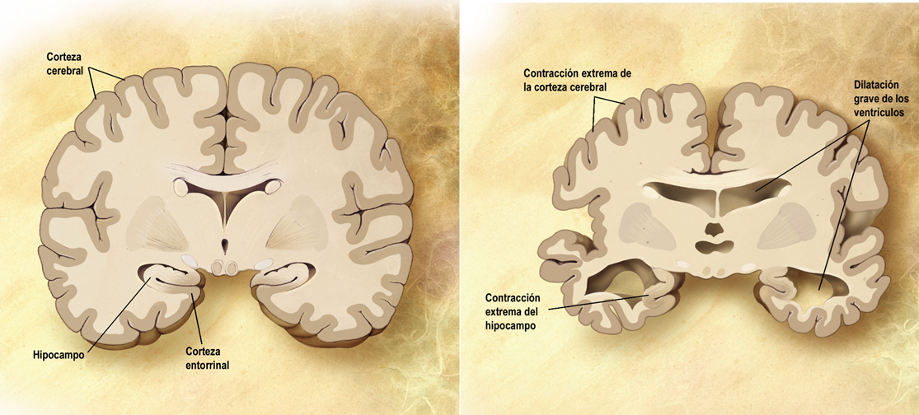
¿CÓMO SE VE EL ALZHEIMER?
Enfermedad de Alzheimer. (2023). Wikipedia. https://acortar.link/gQkZl

Slide 5

TRATAMIENTO
A pesar de que no tiene cura, existe forma de tratarlo y prevenirlo
Los fármacos pueden retrasar el avance en fases tempranas.
Existen algunos ejercicios de memoria para tratar la enfermedad en etapas tempranas
Todos los tratamientos pueden ser usados principalmente en etapas tempranas

Slide 6

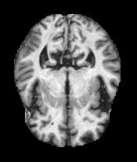
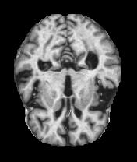
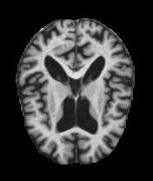

FASES
USUALMENTE SE MENCIONAN 3 FASES DE ALZHEIMER
LEVE
MODERADO
GRAVE
No existe un límite preciso entre ellas

Slide 7
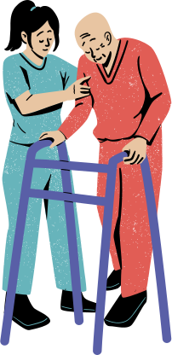
NUESTRO PROYECTO
LO QUE BUSCAMOS ES PODER CLASIFICAR LAS IMÁGENES DE RADIOGRAFÍAS PARA PODER INDICAR LA PRESENCIA DE ESTA ENFERMEDAD Y LA ETAPA

Slide 8
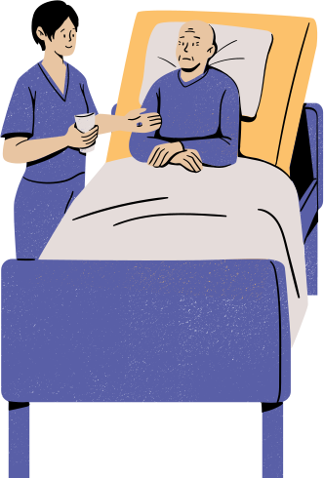
¿POR QUÉ?
La principal motivación es el poder ayudar a las personas identificando en que etapa de la enfermedad se encuentran, principalmente la etapa VeryMildDemented es la que más nos interesa al ser la etapa más temprana.

Slide 9

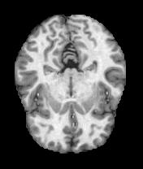
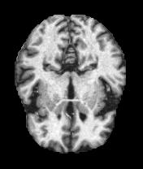
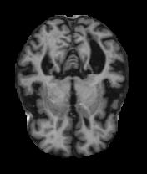
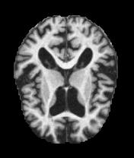
Nuestros datos
Nuestros datos son radiografías extraídas de Kaggle, con 4 categorías:
NonDemented VeryMildDemented MildDemented ModerateDemented

Slide 10
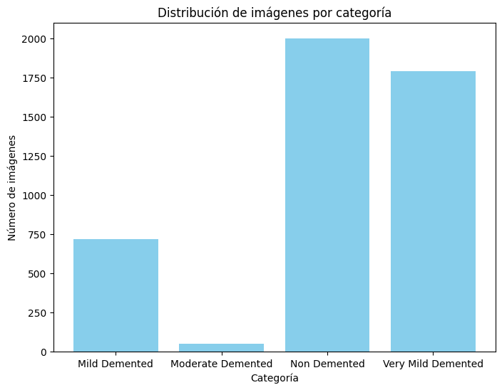
CANTIDAD DE DATOS
2000
1792
Total: 4561
717
52

Slide 11
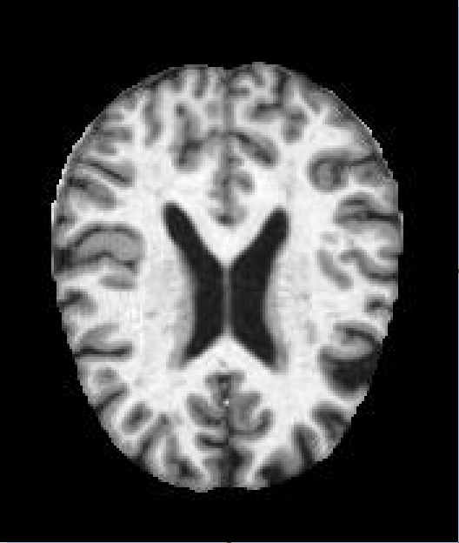
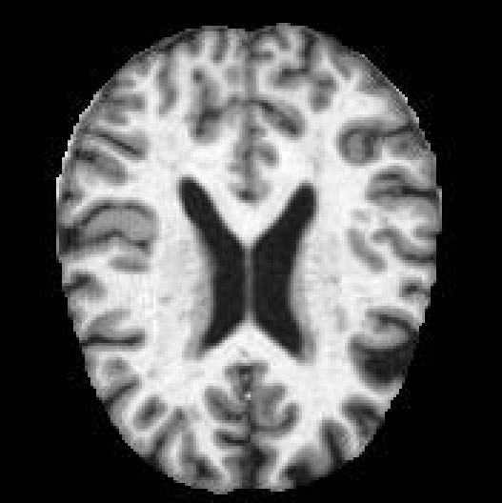

PREPROCESAMIENTO
Nuestras imágenes tienen originalmente 176 pixeles de ancho por 208 de largo, realizamos un recorte para tenerlas con 176x176

Slide 12
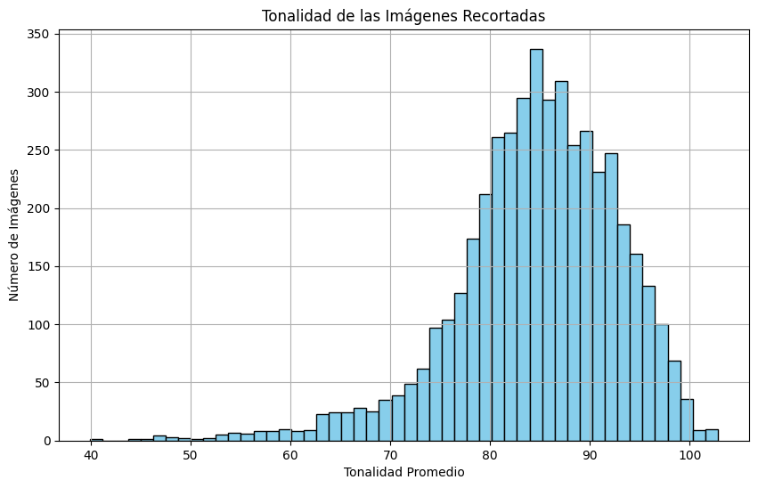
Tonalidad de las Imágenes

Slide 13
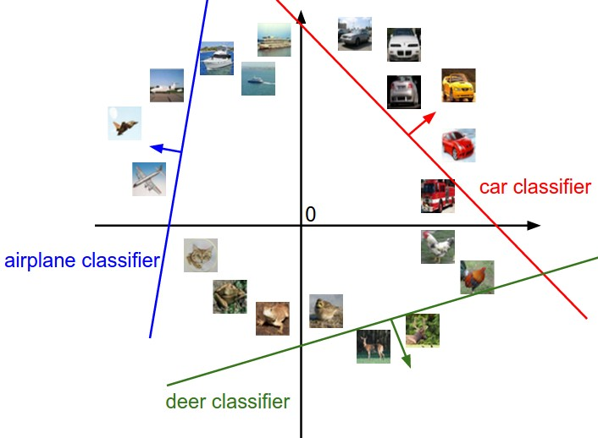
Elección de modelo
Debido a la cantidad de datos y etiquetas lo mejor podría ser usar Redes Neuronales
Pero nosotros usaremos SVM:
Eficaz con grandes dimensiones de datos
Las imágenes tienen diferencias notables
Usaremos un modelo sin PCA y otro con PCA

Slide 14
Modelo SVM SIN PCA
Procesamiento de los datos
NORMALIZACIÓN
APLANAMIENTO
Colocamos los datos en una escala similar, teniendo las características de los pixeles en rangos comparables, permitiendo una mejor búsqueda de soluciones
Nosotros restamos la media y dividimos por la desviación estándar
Nuestras imágenes son de 176x176 pixeles, pero el SVM necesita entrada de un vector unidimensional, por lo que tendremos un vector de 30,976 valores, concatenando todas las filas o columnas
Cada uno representará una característica, como color o textura

Slide 15
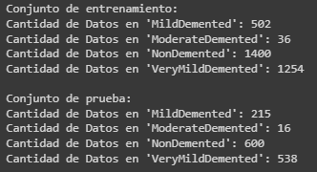
División de Datos
Debido al desbalanceo de Datos, hicimos una división estratificada
Esta división nos asegura tener 70% para el train de cada categoría, así podemos evitar que todos los datos de la categoría con 52 características no se vaya toda a un mismo conjunto con la división usada comunmente

Slide 16
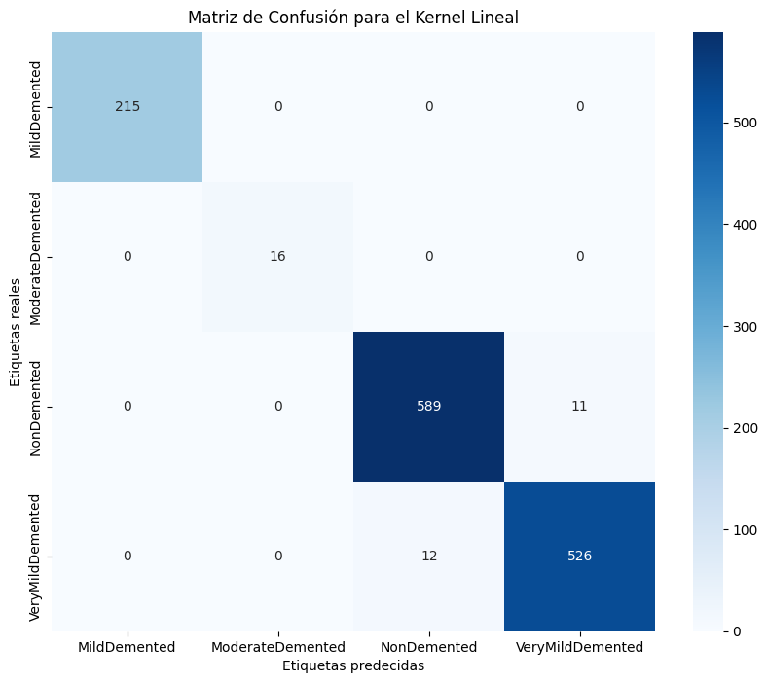
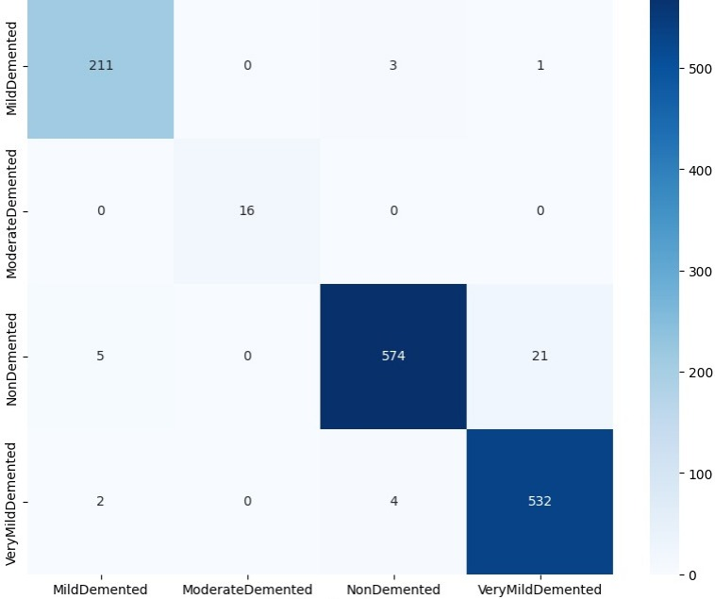
Ajuste del SVM con distintos Kernel
Usamos 3 tipos de Kernel: Lineal, Polinomial y Gaussiano
Accuracy: 0.9731

Slide 17
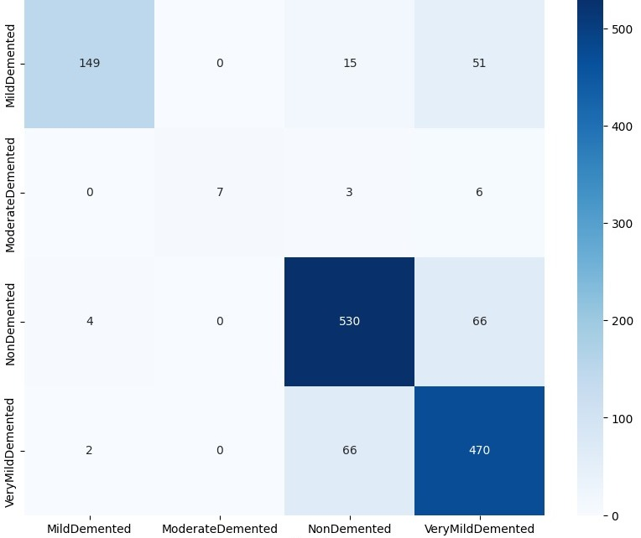
POLINOMIAL
Accuracy: 0.85

Slide 18
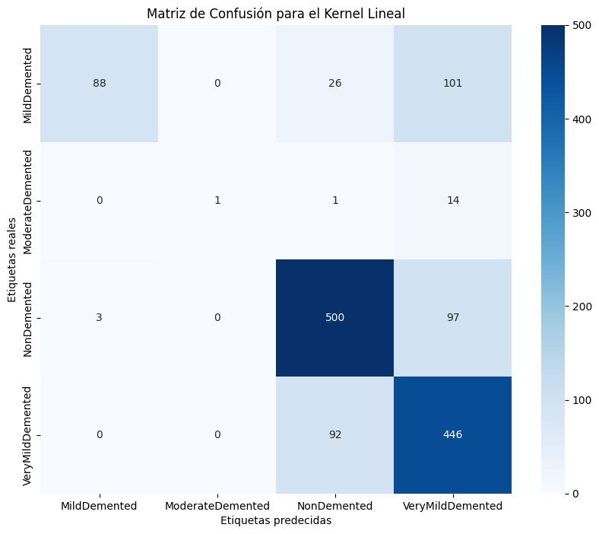
GAUSSIANO
Accuracy: 0.75

Slide 19
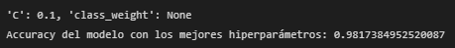
Hiperparámetros Kernel Lineal
Para escoger los mejores hiperparámetros, haremos uso de GridSearchCV con 5 de CV, buscaremos en la siguiente malla:
'C': [0.1, 1, 10, 100],
'class_weight': [None, 'balanced']
Se hicieron un total de 40 fits, donde los mejores hiperparámetros resultaron ser:

Slide 20
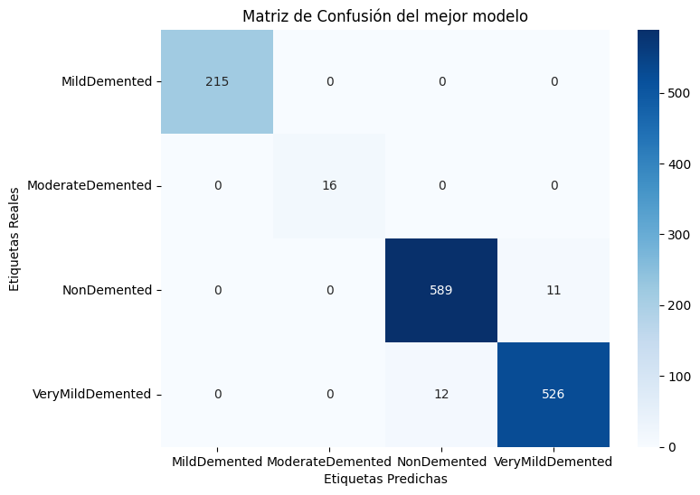
Matriz de Confusión Mejor Modelo

Slide 21

Elección
A pesar de que el mejor modelo tiene una accuracy mayor, podemos observar que tiene peor clasificación para VeryMildDemented, como es la característica de más interés, usaremos el modelo con únicamente el kernel lineal antes de modificar hiperparámetros

Slide 22
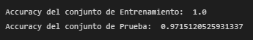
¿SOBREAJUSTE?
Veremos si el modelo con kernel lineal que tiene 0.9731 de accuracy está sobreajustado
Queríamos usar gráficas de curvas de aprendizaje para ver esto, pero era muy tardado, así que calculamos la accuracy para el conjunto train y test y veremos si hay una diferencia muy grande para poder inducir en existencia de sobreajuste o infrajuste:
No hay un sobreajuste muy marcado

Slide 23
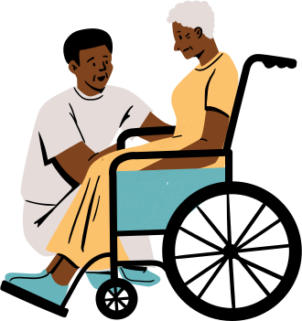
CONCLUSIONES SVM LINEAL SIN PCA
Al evaluar con diversos kernels vimos que el mejor era el lineal, con un 0.97 de accuracy, decidimos ver cuales eran los mejores hiperparámetros, pero al hacer esto, el modelo resultante terminó con una clasificación más deficiente en cuanto a falsos negativos de la categoría de mayor interés, por lo que tomamos el modelo únicamente considerando un kernel lineal.
Es un buen modelo con buena precisión, debemos tomar en cuenta que todas las imágenes están en una escala parecida casi igual, sería interesante ver que ocurre con otras imágenes de radiografías.

Slide 24
Modelo SVM CON PCA
Procesamiento de los datos
APLANAMIENTO
NORMALIZACIÓN
Nuestras imágenes son de 176x176 pixeles, pero el SVM necesita entrada de un vector unidimensional, por lo que tendremos un vector de 30,976 valores, concatenando todas las filas o columnas
Cada uno representará una característica, como color o textura
Colocamos los datos en una escala similar, teniendo las características de los pixeles en rangos comparables, permitiendo una mejor búsqueda de soluciones
Nosotros restamos la media y dividimos por la desviación estándar

Slide 25
PCA
¿Por qué aplicar PCA a este trabajo?
Tenemos un vector de 30K valores, el PCA nos permitirá realizar una reducción de la dimensión, lo que podría ayudar a mejorar el modelo, tanto en tiempos de ejecución como en mejorar la clasificación

Slide 26
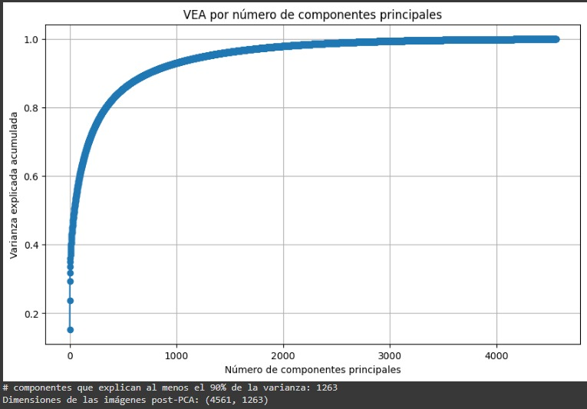
CANTIDAD DE COMPONENTES
Usando una gráfica de la varianza explicada acumulada, vamos a observar la cantidad de componentes que expliquen hasta un 90% de la varianza de los datos

Slide 27

MODELO SVM CON PCA
Usamos 3 kernels: lineal, gaussiano y polinomial
Accuracy: 0.96

Slide 28
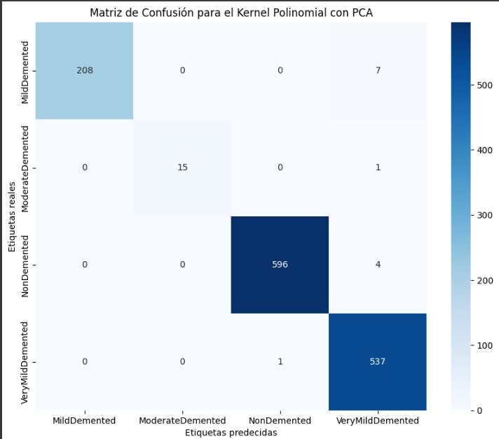
Kernel polinomial
Accuracy: 0.9905

Slide 29
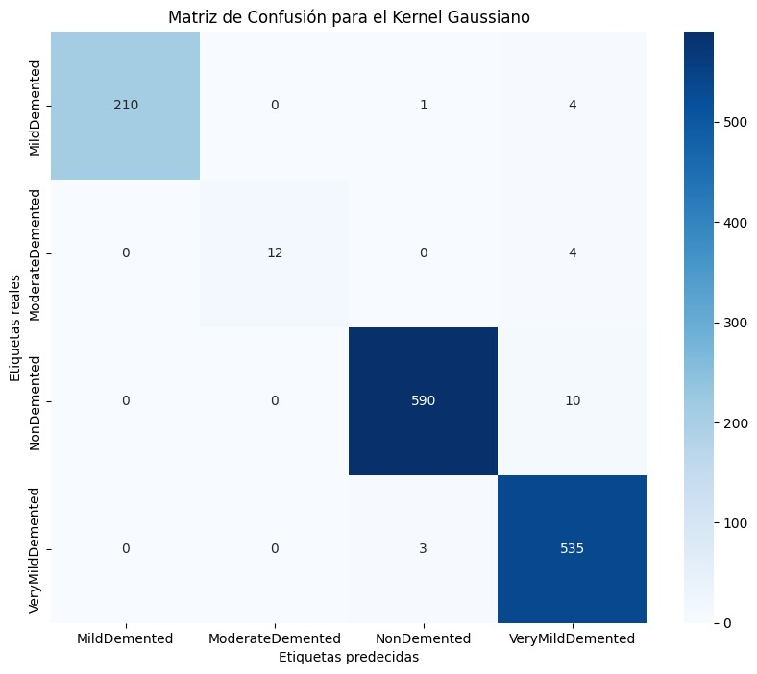
Kernel Gaussiano
Accuracy: 0.9905

Slide 30
AJUSTE HIPERPARÁMETROS KERNEL POLINOMIAL
Podemos ver que el modelo con kernel polinomial y PCA es el mejor hasta ahora, considerando que sólo tiene un falso negativo en la categoría de mayor interés, es por esto que verificaremos los mejores hiperparámetros para este modelo
Usando de nuevo GridSearchCV con 5 de CV, definimos nuestra malla como:
'C': [0.1, 1, 10],
'degree': [2,3,4]
Después de 45 fits los mejores hiperparámetros son:
C=10 y Degree = 2, llegando hasta un 99.41% de accuracy

Slide 31
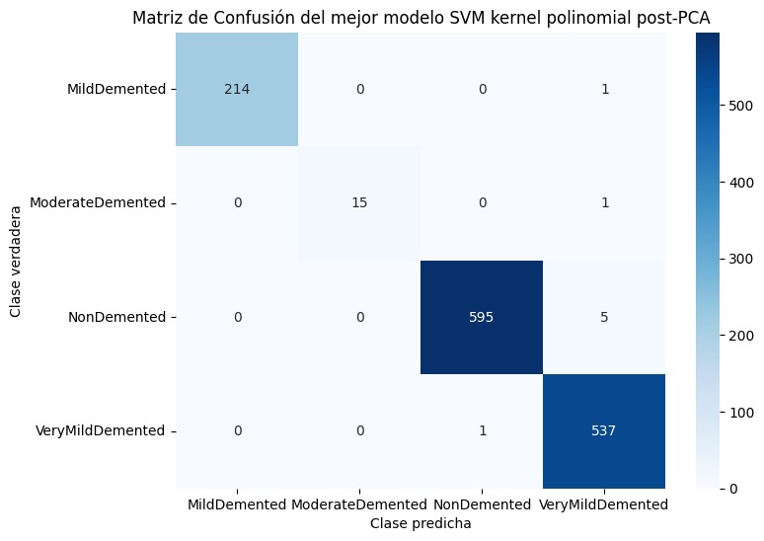
Vemos que en realidad mejoran las demás categorías, menos la que realmente nos interesa

Slide 32
¿Sobreajuste? ¿infrajuste?
De igual manera revisando la accuracy para el conjunto test y la accuracy para el conjunto train tenemos los siguientes resultados:
No sólo no hay sobreajuste, si no que tiene un mejor ajuste que el modelo sin PCA

Slide 33
Conclusiones SVM con PCA
Aplicar PCA a los datos no solo mejoró considerablemente el modelo para el kernel polinomial, si no que también lo hizo para el gaussiano, en el caso del lineal empeoró un poco, pero aún así los resultados fueron muy buenos, por lo que el PCA ayudó mucho al ajuste de los datos, llegando a tener hasta un 99.41% de precisión de clasificación

Slide 34

Conclusiones del Proyecto
Llegamos a una precisión bastante buena, teniendo una gran capacidad de clasificación en cada categoría, en nuestra categoría de interés tenemos sólo un falso negativo, para mejorarlo podríamos considerar más datos, considerar observar una red neuronal o ver más hiperparámetros, pero necesitamos un mayor poder computacional.
Aún con nuestro 99.41% de accuracy, debemos recordar que esto no podría sustituir el diagnóstico médico, puesto que este modelo y otros parecidos llegarían a ser sólo un apoyo a la medicina, más no una sustitución.

Slide 35


Séú Séú Pu+
Proyecto Final: Inteligencia Artificial - 7164
Gracias
Referencias:
Alzheimer’s Association. (2024). Datos y cifras sobre la enfermedad de Alzheimer. Recuperado el 8 de mayo de 2024, de https://www.alz.org/alzheimer-demencia/datos-y-cifras
CDC. (2024). The Truth About Aging and Dementia. Recuperado el 8 de mayo de 2024, de https://www.cdc.gov/aging/publications/features/Alz-Greater-Risk.html
Alzheimer’s Association. (2024). ¿Qué es la enfermedad de Alzheimer? Recuperado el 8 de mayo de 2024, de https://www.alz.org/alzheimer-demencia/que-es-la-enfermedad-de-alzheimer
https://www.kaggle.com/datasets/tourist55/alzheimers-dataset-4-class-of-images

